Slide 1
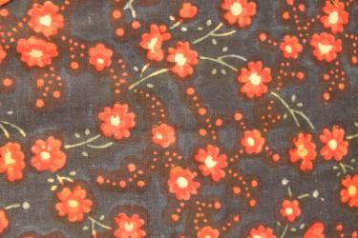
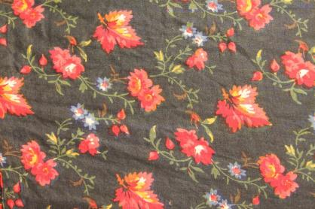
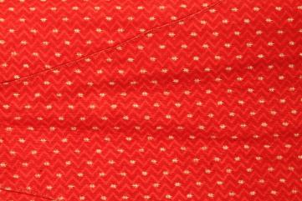
Русский народный костюм.
Женские платья в собрании «Юрьев-Польского историко-архитектурного и художественного музея».

Slide 2
На характере крестьянского костюма значительно сказывалось влияние городской культуры. Наиболее значительными факторами, вызывавшими изменения в этом виде прикладного крестьянского искусства, были: проникновение в народный быт промышленных товаров (фабричных тканей, лент, тесьмы, бумажной пряжи и пр.), применение анилиновых красителей, усиление влияния городских вкусов. В XIX веке на территории Владимирской губернии активно развивается текстильная промышленность. На базе издавна существовавшего крестьянского домашнего ткачества создаются ткацкие промыслы с производством, главным образом, хлопчатобумажных и шелковых тканей. К началу ХХ в. входят в употребление новые формы: платья, юбки, кофты.

Slide 3
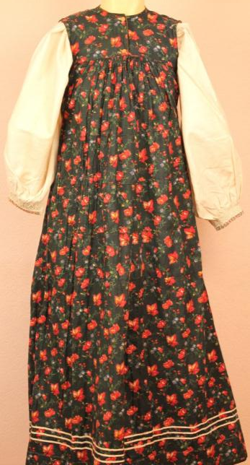
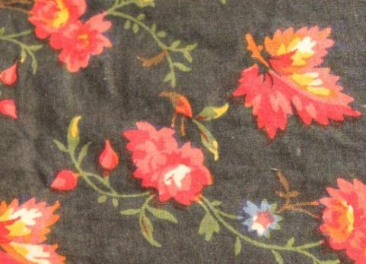
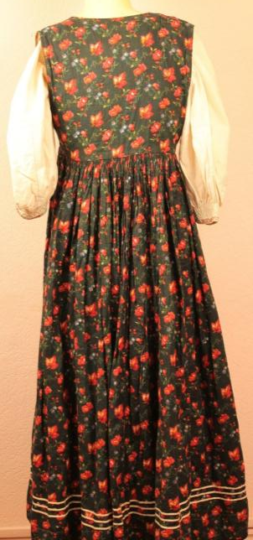
Полуплатье (сарафан на лифе) - вид женской народной одежды, появившейся в конце 19 – начале 20 века. Носили его, как правило, девушки и молодые женщины. Оно представляет собой форму, промежуточную между крестьянским прямым (круговым) сарафаном и городским платьем, хотя конструкция его всё-таки ближе к сарафану.
Платье (полуплатье) кубовое, без рукавов и ворота, полотнища стана прямые, обильно сосборены по линии пришива; передняя часть начинается на линии груди, задняя – по линии талии; по центру груди разрез, оформленный планкой с застежкой в виде пуговиц и прорезных петель; отделка в нижней части подола.

Slide 4
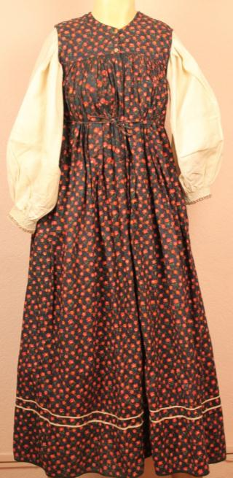
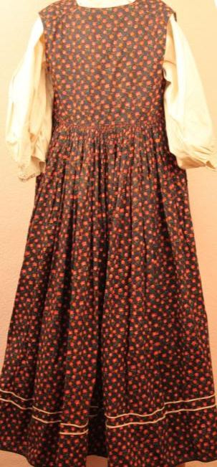
Обычно полуплатье шили из покупных хлопчатобумажных тканей. Наиболее популярен был ситец с рисунком в виде ярких цветочков, букетиков, розочек по синему, бордовому или темно-красному, коричневому, иногда темно-зеленому или черному фону.
Платье (полуплатье) кубовое, без рукавов и ворота, полотнища стана прямые, обильно сосборены по линии пришива; передняя часть начинается на линии груди, задняя – по линии талии; по центру груди разрез, оформленный планкой с застежкой в виде пуговиц и прорезных петель; отделка в нижней части подола.

Slide 5
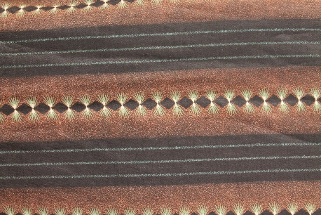
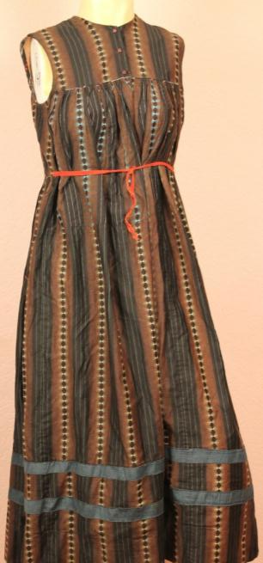
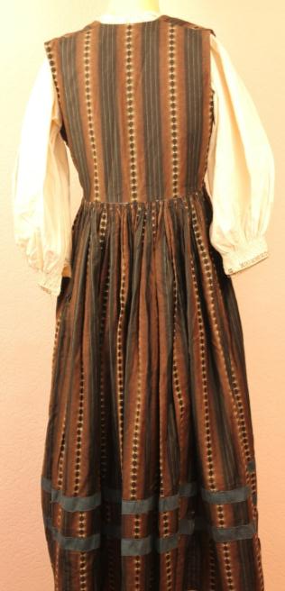
Основное отличие полуплатья от сарафана состоит в том, что в верхней его части бретели заменены своего рода лифом, закрытым передом и спинкой с небольшим круглым вырезом ворота.
Платье (полуплатье) ситцевое разноцветное, без рукавов и ворота, полотнища стана прямые, обильно сосборены по линии пришива; передняя часть начинается на линии груди, задняя – по линии талии; по центру груди разрез, оформленный планкой с застежкой в виде пуговиц и прорезных петель; отделка в нижней части подола.

Slide 6
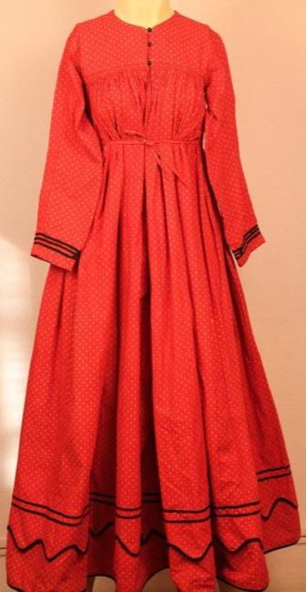
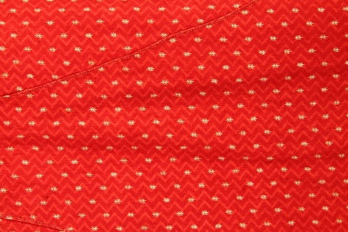
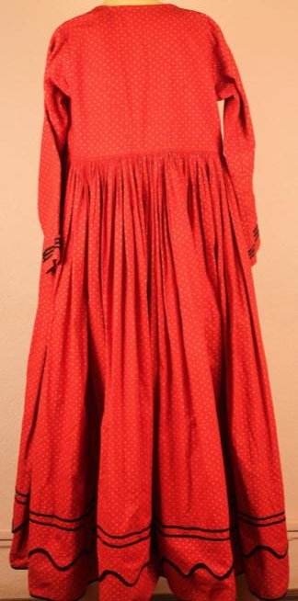
Сначала ситец относился к категории
дорогих материалов, так как узоры
на ткань наносились методов ручной набивки. Позднее, когда производство ткани было постностью механизировано, то данная ткань стала доступной для широких слоев населения.
Платье из красного ситца в мелкий белый горошек, полотнища стана прямые, обильно сосборены по линии пришива; передняя часть начинается на линии груди, задняя – по линии талии;; по центру груди разрез, оформленный планкой с застежкой в виде пуговиц и прорезных петель; рукава втачные, длинные; расположение отделки традиционное: в нижней части подола и рукавов.

Slide 7
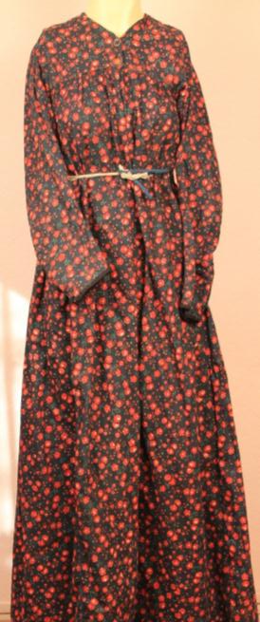
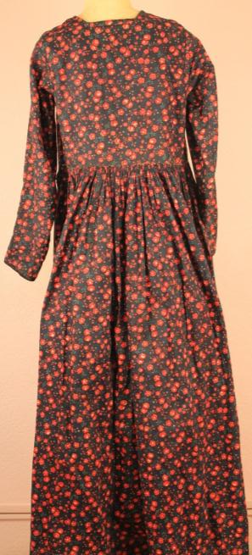
Влиянию городской моды прежде всего было подвержено купеческое и мещанское население. Первоначально это влияние выражалось в использовании фабричных тканей, затем изменились формы одежды, манера носить различные дополнения.
Платье кубовое в мелкий красный цветочек, полотнища стана прямые, обильно сосборены по линии пришива; передняя часть начинается на линии груди, задняя – по линии талии; по центру груди разрез, оформленный планкой с застежкой в виде пуговиц и прорезных петель; рукава втачные, длинные; нижний край подола и рукавов окантован тесьмой чёрного цвета.

Slide 8
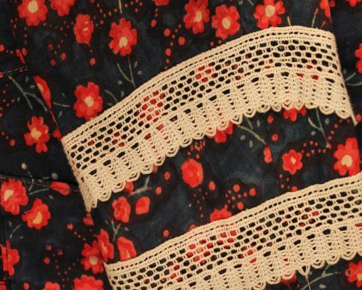
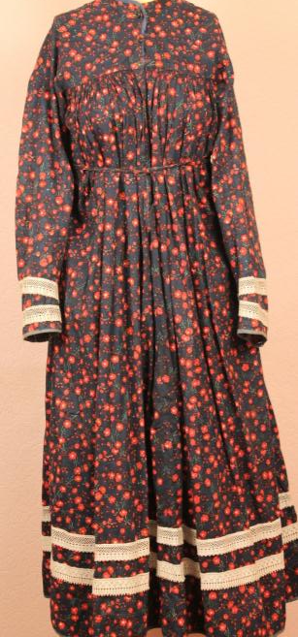
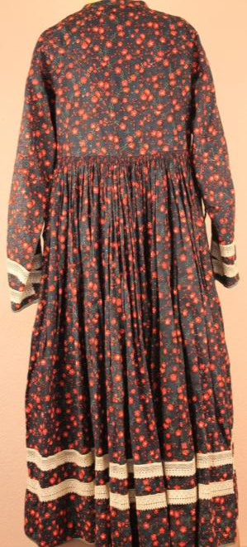
Ситец в мелкий растительный рисунок прочно вошел в быт. Платье из этой ткани по-прежнему шили на подкладе, что позволяло сохранить форму и делало наряд более долговечным.
Платье кубовое, полотнища стана прямые, обильно сосборены по линии пришива; передняя часть начинается на линии груди, задняя – по линии талии; по центру груди разрез, оформленный планкой с застежкой в виде пуговиц и прорезных петель; рукава втачные, длинные; расположение отделки традиционное: в нижне1й части подола и рукавов; новый элемент - широкие полосы плоско нашитого машинного белого кружева; используется объемный декор — пышные сборки, заложенные в байтовые складки.

Slide 9
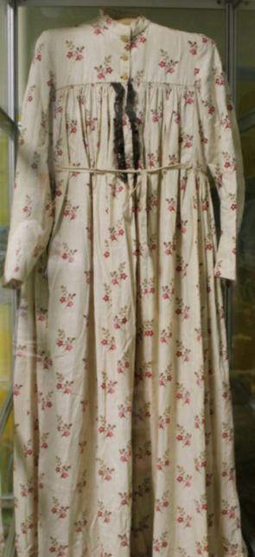
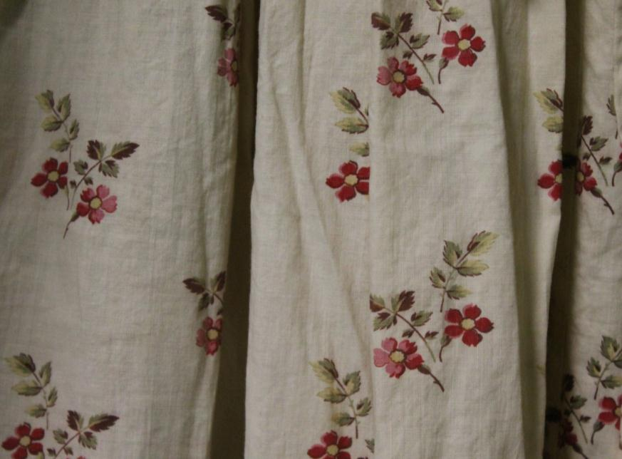
Узор, состоящий из множества небольших элементов, получил название «миль флер», т. е. «тысяча цветов» в переводе с французского. Чаще всего для создания такого принта используются полевые растения.
Платье из белого ситца в мелкий красный цветочек; воротник в виде невысокой стоечки; полотнища стана прямые, обильно сосборены по линии пришива; передняя часть начинается на линии груди, задняя – по линии талии; по центру груди разрез, оформленный планкой с застежкой в виде пуговиц и прорезных петель; рукава втачные, длинные; линия кокетки подчеркнута черным кружевом в две полосы

Slide 10
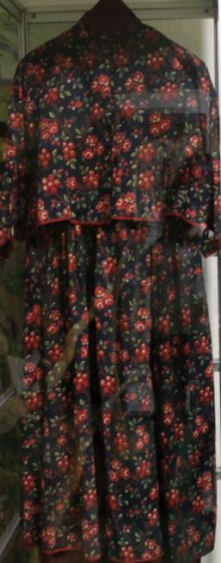
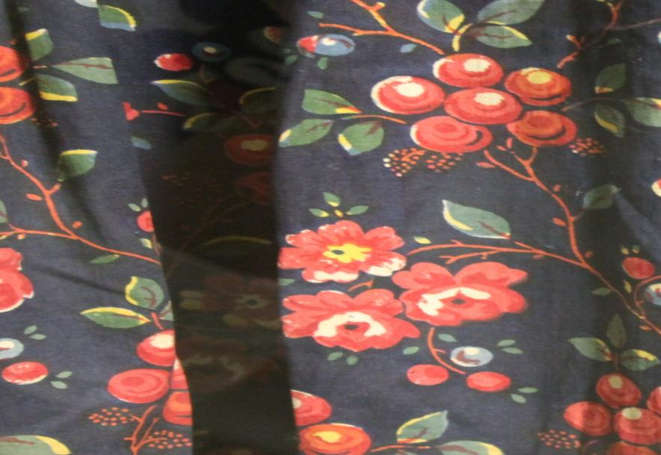
Комплект кубовый с растительным орнаментом состоит из кофты с юбкой; кофта прямого кроя, распашная, короткая с воротником в виде небольшой стойки, по центру груди разрез, оформленный планкой с застежкой в виде пуговиц и прорезных петель; рукава втачные, широкие, три четверти; юбка широкая, собрана по линии талии в мелкую сборку; нижний край подола, кофты и рукавов окантован красной тесьмой.

Slide 11
Основу подобранной коллекции составляют достаточно простые по крою, изготовленные из доступных тканей и материалов платья и полуплатья с отделкой на нижней части подола и рукавах. Каждый экспонат интересен и уникален по –своему!
Для создания виртуальной выставки были использованы следующие ресурсы:
Фондовая коллекция «Бытовая ткань».
Архивная документация библиотеки музея.
- Интернет ресурс.

